Slide 1

Listas
Pila, Cola
Magter. Oscar Adolfo Vallejos
FaCENA - UNNE

Slide 2
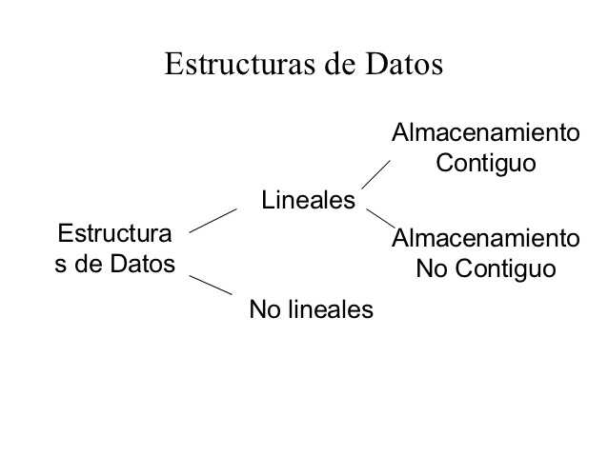
Magter. Oscar Adolfo Vallejos
FaCENA - UNNE

Slide 3
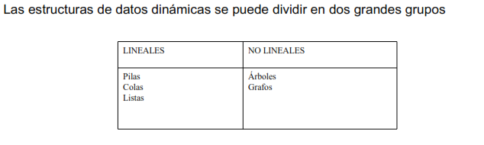
Magter. Oscar Adolfo Vallejos
FaCENA - UNNE

Slide 4
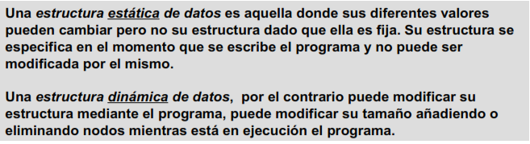
Magter. Oscar Adolfo Vallejos
FaCENA - UNNE

Slide 5
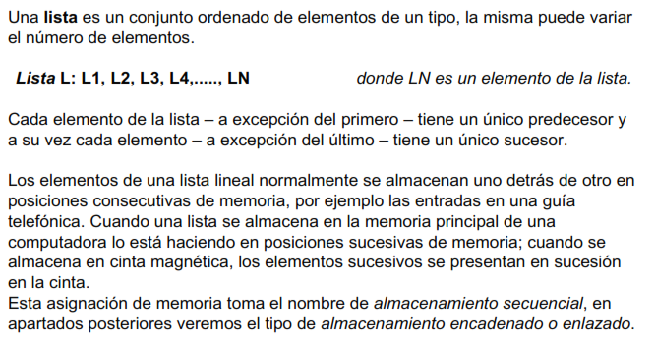
Magter. Oscar Adolfo Vallejos
FaCENA - UNNE

Slide 6
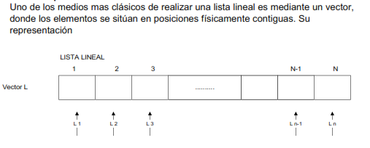
Magter. Oscar Adolfo Vallejos
FaCENA - UNNE

Slide 7
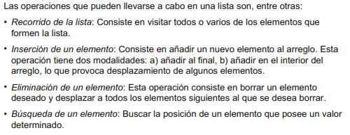
Magter. Oscar Adolfo Vallejos
FaCENA - UNNE

Slide 8
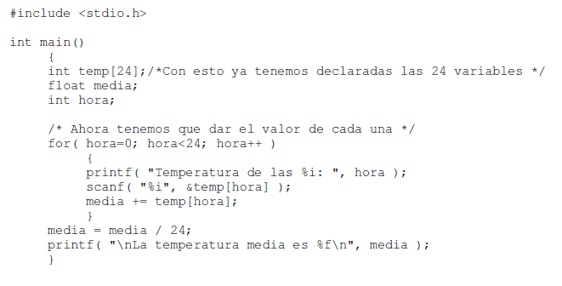
Para declara una lista que contenga las temperaturas y la asignación de las mismas …
Y además el programa calcula de la temperatura media…

Slide 9
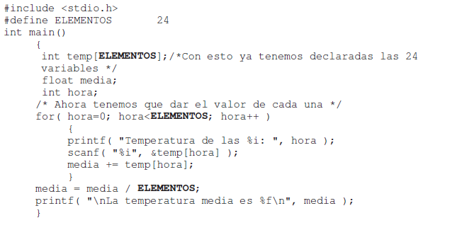
Cual es la diferencia con el anterior …
Magter. Oscar Adolfo Vallejos
FaCENA - UNNE

Slide 10

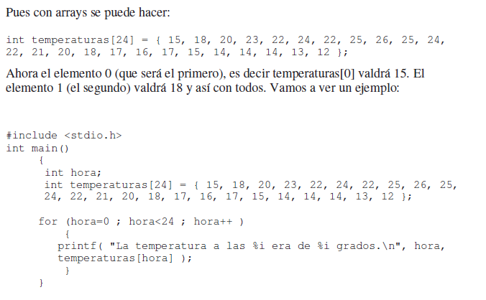
Magter. Oscar Adolfo Vallejos
FaCENA - UNNE

Slide 11
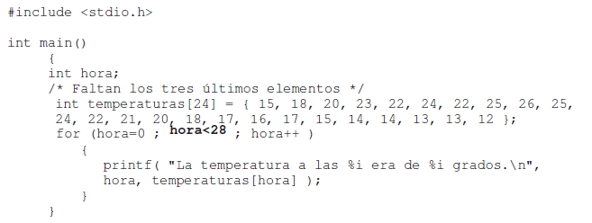
Magter. Oscar Adolfo Vallejos
FaCENA - UNNE

Slide 12
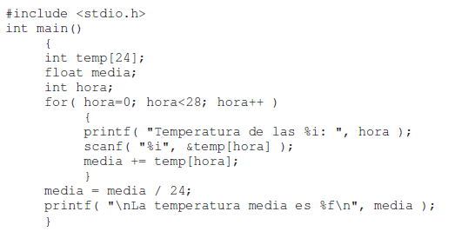
Que pasa con este código cuando se ejecuta ?
Magter. Oscar Adolfo Vallejos
FaCENA - UNNE

Slide 13

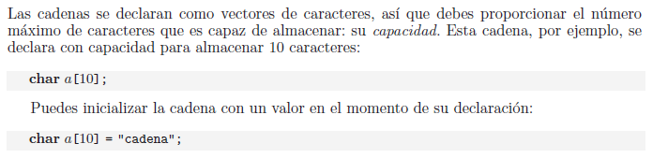

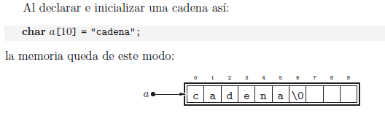
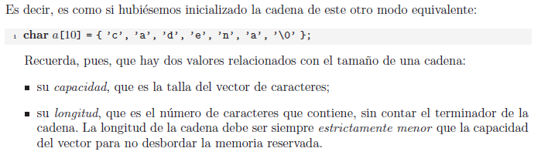

Slide 14

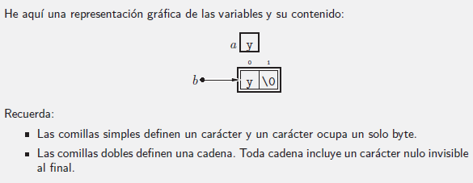
Cuantos bytes ocupa cada una de las siguientes definiciones ?
Magter. Oscar Adolfo Vallejos
FaCENA - UNNE

Slide 15
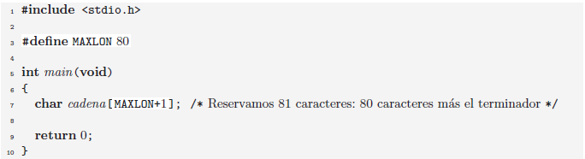
Como almacenar 80 caracteres (además del nulo) sin crear una constante con respecto al número de caracteres que caben en ellas?
Magter. Oscar Adolfo Vallejos
FaCENA - UNNE

Slide 16
Entrada/salida de cadenas
Las cadenas se muestran con printf y la adecuada marca de formato sin que se presenten dificultades especiales.
Lo que sí resulta problemático es leer cadenas.
La función scanf presenta una seria limitación: sólo puede leer ((palabras)), no ((frases)). Ello nos obligará a presentar una nueva función (gets).
Magter. Oscar Adolfo Vallejos
FaCENA - UNNE

Slide 17
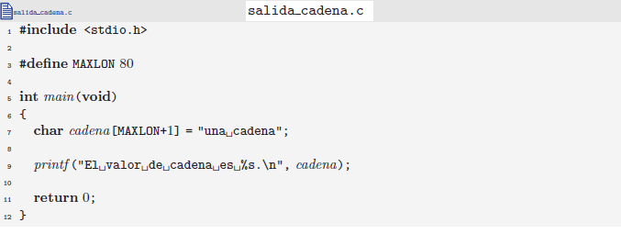

Salida con printf
Empecemos por considerar la función printf , que muestra cadenas con la marca de formato %s.
Magter. Oscar Adolfo Vallejos
FaCENA - UNNE

Slide 18
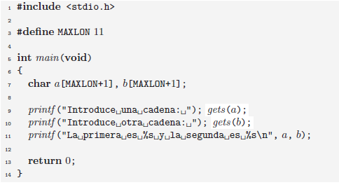
Lectura con gets
Hay un problema práctico con scanf : sólo lee una ((palabra)), es decir, una secuencia de caracteres no blancos.
¿Cómo leer, pues, una frase completa? N
La función gets lee todos los caracteres que hay hasta encontrar un salto de línea.
Dichos caracteres, excepto el salto de línea, se almacenan a partir
de la dirección de memoria que se indique como argumento y se añade un terminador.
Magter. Oscar Adolfo Vallejos
FaCENA - UNNE

Slide 19
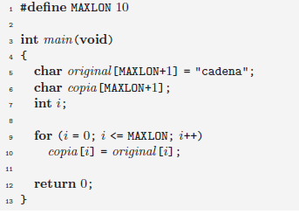
Asignación y copia de cadena
El siguiente codigo es correcto …???
#define MAXLON 10
int main(void) {
char original[MAXLON+1] = "cadena";
char copia[MAXLON+1];
copia = original;
return 0;
}
strcpy(copia, original); // Copia el contenido de original en copia.
Ten cuidado: strcpy (abreviatura de ((string copy))) no comprueba si el destino de la copia tiene capacidad suficiente para la cadena, así que puede provocar un esbordamiento. La función strcpy se limita a copiar carácter a carácter hasta llegar a un carácter nulo.
Magter. Oscar Adolfo Vallejos
FaCENA - UNNE

Slide 20
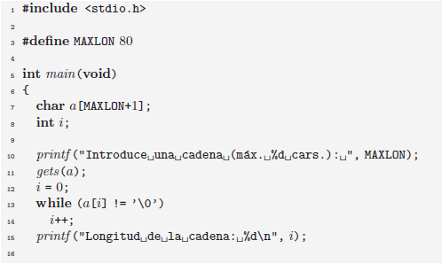

Longitud de una cadena
El convenio de terminar una cadena con el carácter nulo permite conocer fácilmente la longitud de una cadena:
Calcular la longitud de una cadena es una operación frecuentemente utilizada, así que está predefinida en la biblioteca de tratamiento de cadenas (string.h): “strlen”
char a[MAXLON+1];
int l;
printf ("Introduce una cadena (m´ax. %d cars.): ", MAXLON);
gets(a);
l = strlen(a);

Slide 21
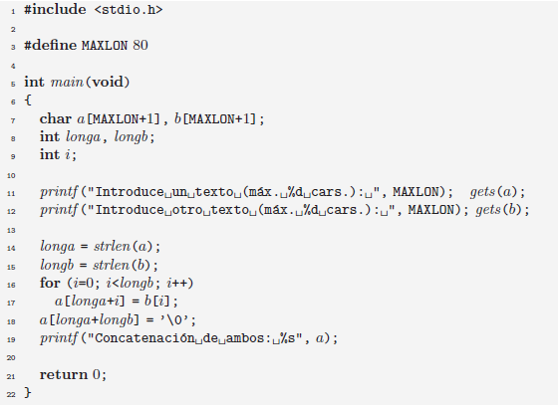
Concatenación
En C no puedes usar + para concatenar cadenas.
Una posibilidad es que las concatenes a mano, con bucles.
Este programa, por ejemplo, pide dos cadenas y concatena la segunda a la primera:
Magter. Oscar Adolfo Vallejos
FaCENA - UNNE

Slide 22
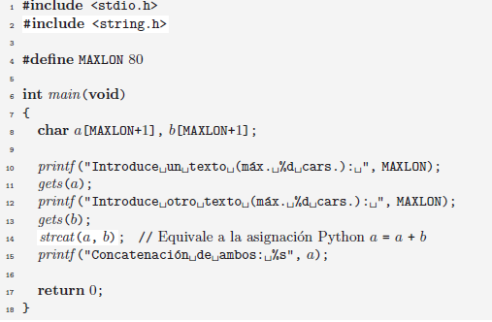
Pero es mejor usar la función de librería strcat :
Magter. Oscar Adolfo Vallejos
FaCENA - UNNE

Slide 23
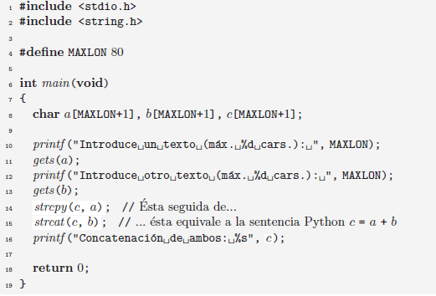
Si quieres dejar el resultado de la concatenación en una variable distinta, que debo hacer…
Magter. Oscar Adolfo Vallejos
FaCENA - UNNE

Slide 24


Son validas las siguientes instrucciones?
Magter. Oscar Adolfo Vallejos
FaCENA - UNNE

Slide 25
Comparación de cadenas
Tampoco los operadores de comparación (==, !=, <, <=, >, >=) funcionan con cadenas. La función de <string.h > que permite paliar esta carencia de C: strcmp
La función strcmp recibe dos cadenas, a y b, y devuelve un entero. El
entero que resulta de efectuar la llamada strcmp(a, b) codifica el resultado de la comparación:
es menor que cero si la cadena a es menor que b,
es 0 si la cadena a es igual que b, y
es mayor que cero si la cadena a es mayor que b.
Naturalmente, menor significa que va delante en orden alfaéetico, y mayor que va detrás.
Magter. Oscar Adolfo Vallejos
FaCENA - UNNE

Slide 26
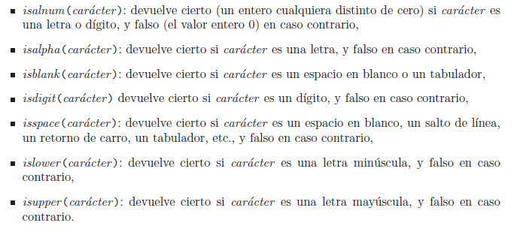
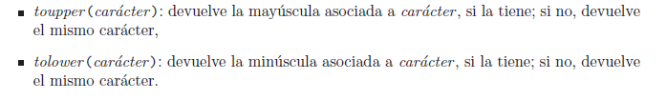
Funciones útiles para manejar caracteres
string.h y ctype.h encontrarás unas funciones que permiten hacer preguntas acerca de los caracteres.
Magter. Oscar Adolfo Vallejos
FaCENA - UNNE

Slide 27
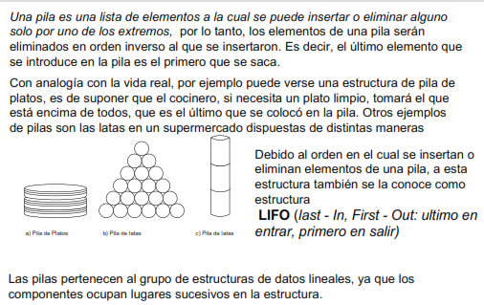
Magter. Oscar Adolfo Vallejos
FaCENA - UNNE

Slide 28
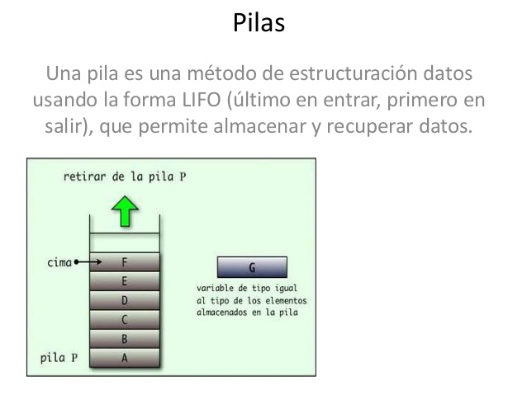
Magter. Oscar Adolfo Vallejos
FaCENA - UNNE

Slide 29
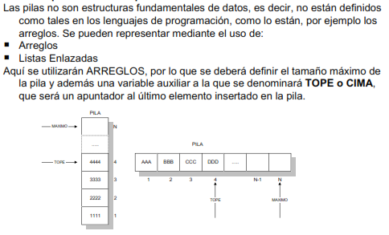
Magter. Oscar Adolfo Vallejos
FaCENA - UNNE

Slide 30
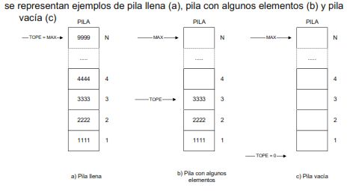
Magter. Oscar Adolfo Vallejos
FaCENA - UNNE

Slide 31
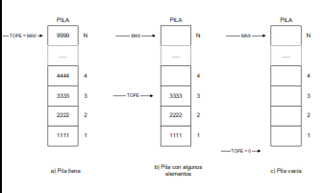
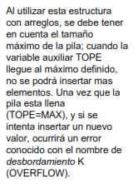


Slide 32
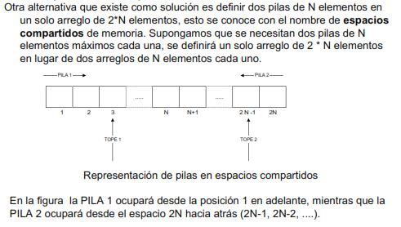
Magter. Oscar Adolfo Vallejos
FaCENA - UNNE

Slide 33

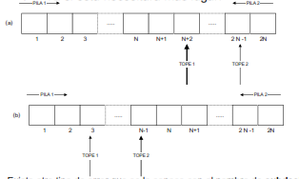
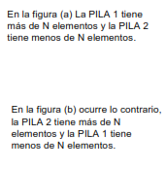
Magter. Oscar Adolfo Vallejos
FaCENA - UNNE

Slide 34
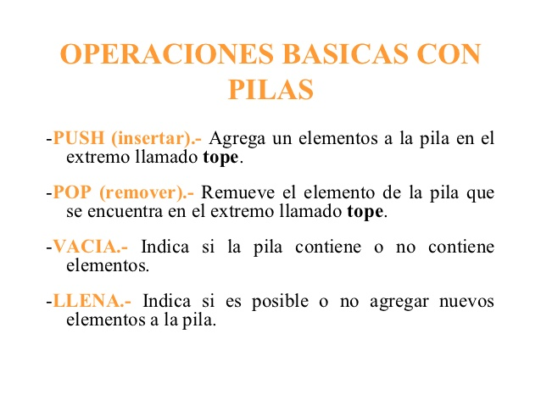
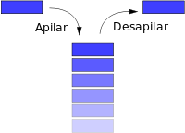
Magter. Oscar Adolfo Vallejos
FaCENA - UNNE

Slide 35
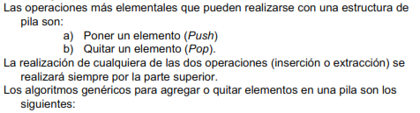
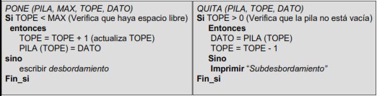
Magter. Oscar Adolfo Vallejos
FaCENA - UNNE

Slide 36
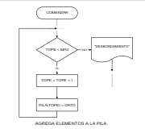
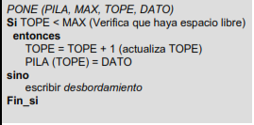
Magter. Oscar Adolfo Vallejos
FaCENA - UNNE

Slide 37
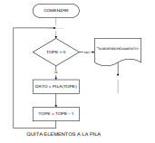
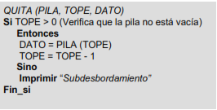
Magter. Oscar Adolfo Vallejos
FaCENA - UNNE

Slide 38

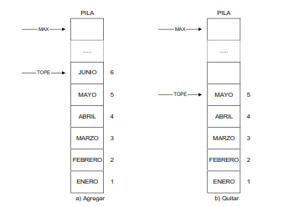
Magter. Oscar Adolfo Vallejos
FaCENA - UNNE

Slide 39
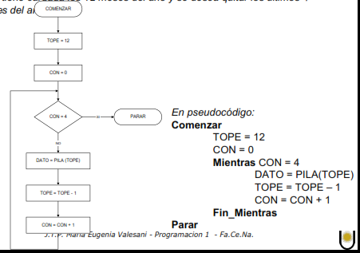
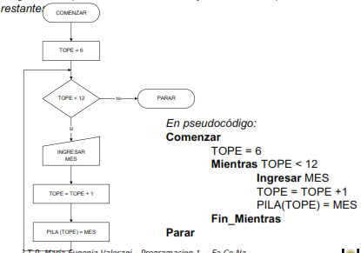
Magter. Oscar Adolfo Vallejos
FaCENA - UNNE

Slide 40
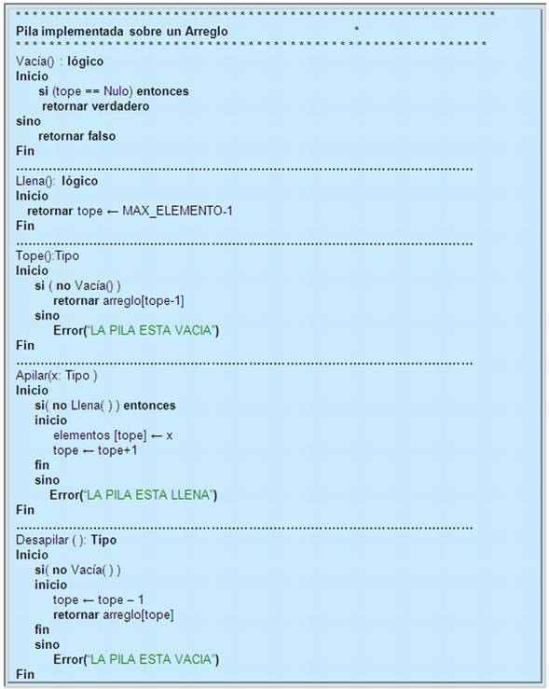
Mostrar el funcionamiento de una PILA ESTATICA …
Magter. Oscar Adolfo Vallejos
FaCENA - UNNE

Slide 41
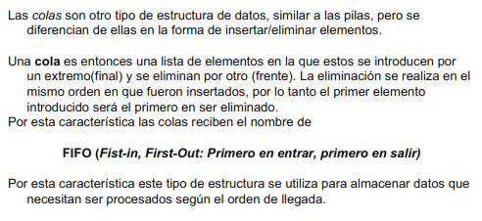
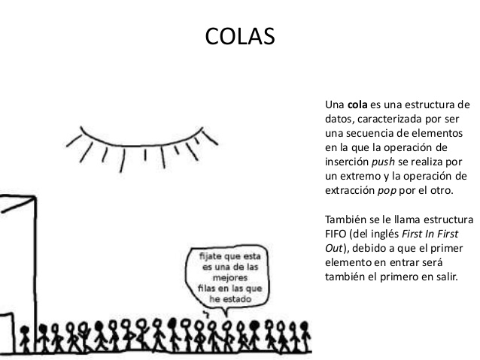
Magter. Oscar Adolfo Vallejos
FaCENA - UNNE

Slide 42
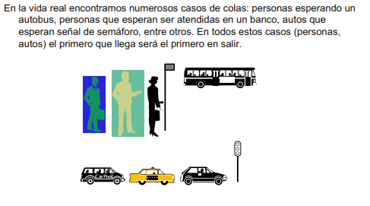
Magter. Oscar Adolfo Vallejos
FaCENA - UNNE

Slide 43
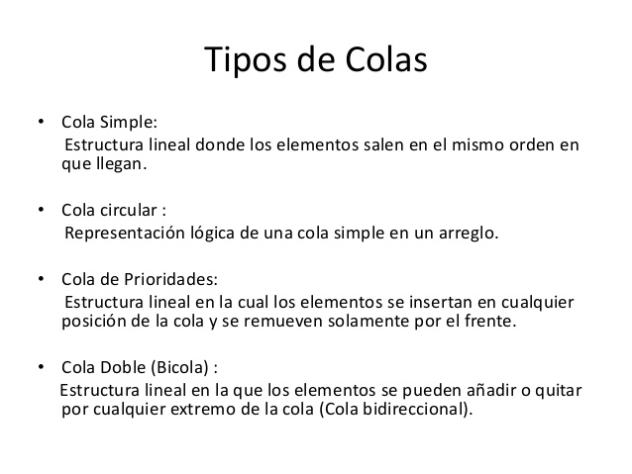
Magter. Oscar Adolfo Vallejos
FaCENA - UNNE

Slide 44

Magter. Oscar Adolfo Vallejos
FaCENA - UNNE

Slide 45


Magter. Oscar Adolfo Vallejos
FaCENA - UNNE

Slide 46

Magter. Oscar Adolfo Vallejos
FaCENA - UNNE

Slide 47

Magter. Oscar Adolfo Vallejos
FaCENA - UNNE

Slide 48

Magter. Oscar Adolfo Vallejos
FaCENA - UNNE

Slide 49

Magter. Oscar Adolfo Vallejos
FaCENA - UNNE

Slide 50


Magter. Oscar Adolfo Vallejos
FaCENA - UNNE

Slide 51



Magter. Oscar Adolfo Vallejos
FaCENA - UNNE

Slide 52


Magter. Oscar Adolfo Vallejos
FaCENA - UNNE

Slide 53

Magter. Oscar Adolfo Vallejos
FaCENA - UNNE

Slide 54


Magter. Oscar Adolfo Vallejos
FaCENA - UNNE

Slide 55

Magter. Oscar Adolfo Vallejos
FaCENA - UNNE

Slide 56

Magter. Oscar Adolfo Vallejos
FaCENA - UNNE

Slide 57

Magter. Oscar Adolfo Vallejos
FaCENA - UNNE

Slide 58

Magter. Oscar Adolfo Vallejos
FaCENA - UNNE

Slide 59

Magter. Oscar Adolfo Vallejos
FaCENA - UNNE

Slide 60

Magter. Oscar Adolfo Vallejos
FaCENA - UNNE

Slide 61

Magter. Oscar Adolfo Vallejos
FaCENA - UNNE

Slide 62

Magter. Oscar Adolfo Vallejos
FaCENA - UNNE

Slide 63

Magter. Oscar Adolfo Vallejos
FaCENA - UNNE

Slide 64
Cola de prioridades
Una cola de prioridades es similar a una cola en la que los elementos tienen adicionalmente, una prioridad asignada.
En una cola de prioridades un elemento con mayor prioridad será desencolado antes que un elemento de menor prioridad.
Si dos elementos tienen la misma prioridad, se desencolarán siguiendo el orden de cola.
Normalmente se los trata como un TAD
Magter. Oscar Adolfo Vallejos
FaCENA - UNNE

Slide 65
Operaciones
Una cola de prioridad ha de soportar al menos las siguientes dos operaciones:
Añadir con prioridad: se añade un elemento a la cola, con su correspondiente prioridad.
Eliminar elemento de mayor prioridad: se devuelve y elimina el elemento con mayor prioridad más antiguo que no haya sido desencolado de la cola.
Además suele implementarse una función frente (que habitualmente aquí se denomina encontrar-máximo o encontrar-mínimo), y que habitualmente se ejecuta en tiempo O(1). Esta operación y su rendimiento en tiempo es crucial en ciertas aplicaciones de las colas de prioridades.
Ciertas implementaciones avanzadas pueden incluir operaciones más complejas para la inspección de los elementos de mayor o menor prioridad, borrar la cola o ciertos subconjuntos de la cola, realizar inserciones en masa, la fusión de dos colas en una, aumentar la prioridad de los elementos, etc.
Magter. Oscar Adolfo Vallejos
FaCENA - UNNE

Slide 66
Características generales
Podrían verse a las colas de prioridades como colas modificadas, en las que en lugar de obtener el siguiente elemento de la cola, se obtiene elemento de mayor prioridad en la cola. De hecho, pilas y colas pueden ser vistas como tipos particulares de colas de prioridad.
Una pila podría verse como una cola de prioridades en la que los elementos son insertados en orden monótono creciente; y por tanto el último elemento insertado es siempre el primero en ser recuperado (ya que tendrá la máxima prioridad hasta el momento). En una cola, la prioridad de cada elemento insertado es monótona decreciente; y por tanto el primer elemento insertado es siempre el primero en ser recuperado (pues todos los elementos subsiguientes tendrán prioridades inferiores).
Magter. Oscar Adolfo Vallejos
FaCENA - UNNE

Slide 67


Magter. Oscar Adolfo Vallejos
FaCENA - UNNE

Slide 68
Aplicaciones:
La cola en hospital de urgencia.
Las colas de prioridad se aplican cuando las solicitudes deben procesarse en el orden de prioridad y no en el orden de llegada.
Gestión de los procesos en un sistema operativo. Los procesos no se ejecutan uno tras otro en base a su orden de llegada. Algunos procesos deben tener prioridad (por su mayor importancia, por su menor duración, etc.) sobre otros.
Algunos algoritmos sobre grafos, como la obtención de caminos o árboles de expansión de mínimo coste, son ejemplos representativos de algoritmos voraces basados en colas de prioridad.
Magter. Oscar Adolfo Vallejos
FaCENA - UNNE

Slide 69
En resumen …
Una cola de prioridades es una estructura de datos en la que los elementos se atienden en el orden indicado por una prioridad asociada a cada uno. Si varios elementos tienen la misma prioridad,se atenderán de modo convencional según la posición que ocupen.
Este tipo especial de colas tienen las mismas operaciones que las colas , pero con la condición de que los elementos se atienden en orden de prioridad.
Ejemplos de la vida diaria serían la sala de urgencias de un hospital, ya que los enfermos se van atendiendo en función de la gravedad de su enfermedad.
Entendiendo la prioridad como un valor numérico y asignando a altas prioridades valores pequeños, las colas de prioridad nos permiten añadir elementos en cualquier orden y recuperarlos de menor a mayor.
Magter. Oscar Adolfo Vallejos
FaCENA - UNNE

Slide 70
Bibliografía
Plantillas de clases de Teoría de la Asignatura.
Fundamentos de programación. Algoritmos, estructuras de datos y objetos; Luis Joyanes
Aguilar; 2003; Editorial: MCGRAW-HILL. ISBN: 8448136642.
ALGORITMOS, DATOS Y PROGRAMAS con aplicaciones en Pascal, Delphi y Visual Da Vinci. De Guisti. Armando. 2001. editorial: Prentice Hall. ISBN: 987-9460-64-2
ESTRUCTURA DE DATOS; Luis Joyanes Aguilar, 2001,Editorial: MCGRAW-HILL.
ISBN:.ISBN: 8448120426.
FUNDAMENTOS DE PROGRAMACIÓN. Libro de Problemas en Pascal y Turbo Pascal;
Luis Joyanes Aguilar Luis Rodríguez Baena y Matilde Fernandez Azuela; 1999; Editorial:
MCGRAW-HILL. ISBN: 844110900.
ESTRUCTURA DE DATOS; Cairó y Guardati; 2002; Editorial: MCGRAW-HILL. ISBN:
9701035348.
M.A. Weiss. Estructuras de Datos en Java. Ed. Addison Wesley, 2000.Capítulo 6, apartado 8 y capítulo 20, apartados del 1 al 5. R. Wiener, L.J. Pinson.
Fundamental of OOP and Data Structures in Java. Cambridge University Press, 2000. Capítulo 12, apartados 2 y 3.
Magter. Oscar Adolfo Vallejos
FaCENA - UNNE

